Slide 1
Литература
11
класс
Итоговое повторение
Русская литература
рубежа XIX-XX веков

Slide 2
Повторение
В истории России конец 19 века и начало 20 века
было сложным трагическим временем.
В 1904 году началась Русско-японская война, в которой в 1905 году Россия потерпела поражение.
О причинах этого фиаско писал А.Куприн в повести «Поединок».
Это поражение вызвало в стране волну забастовок.
В стране была безработица, которая привела
к экономическому кризису.

Slide 3
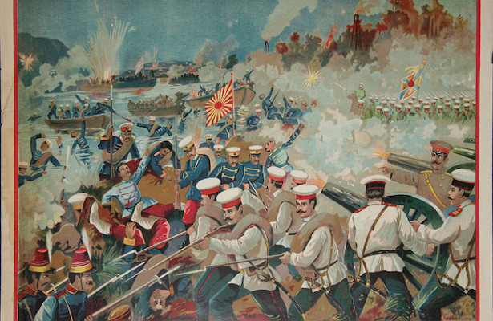
Русско-японская война 1904-1905 гг.
Русско-японская война

Slide 4
Повторение
Первая буржуазно-демократическая революция в 1905 году.
Февральская революция в 1917 году.
Эти события поставили страну на грань катастрофы.
Гражданская война 1919-1921 годов - война, открывающая одну из самых кровавых страниц российской истории.
Первая мировая война 1914-1919 годов - война, которая
по жестокости и числу жертв, превзошла все предыдущие войны.
Октябрьская революция 1917 года.
Все эти трагические события повлияли на развитие русской литературы конца 19 и начала 20 веков.

Slide 5
Кружок «Московская литературная среда» 1899 г.
Николай Телешов был поэтом, организатором и меценатом, который основал собственный литературный салон, остававшийся на протяжении 20 лет одним из самых известных в Москве. Изначально встречи в нём проходили по средам, отчего кружок и получил своё название. Основными участниками «Среды» были знаменитые писатели и поэты: Максим Горький, Александр Куприн, Владимир Короленко, Иван Бунин, Дмитрий Мамин-Сибиряк и другие. Частыми гостями этого кружка были певец Фёдор Шаляпин, художники И.Левитан и А.Васнецов. На встречах они читали новые произведения и каждый мог открыто высказать своё мнение. Несмотря на разные вкусы и политические взгляды, здесь не было личных выпадов, только искреннее желание помочь, стремление убрать всё лишнее и достичь большей выразительности языка.

Slide 6
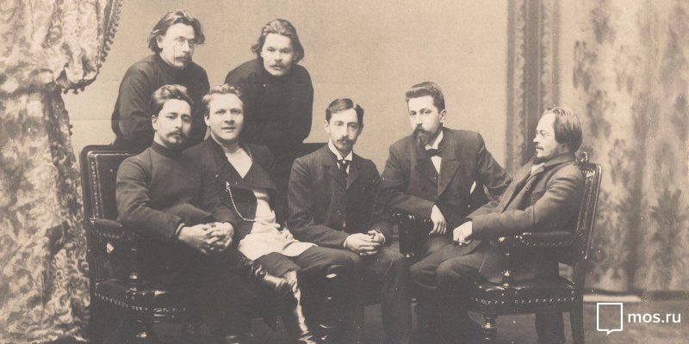
Кружок «Московская литературная среда» 1899 г.

Slide 7
Реализм с приёмами символизации изображаемого
В конце 1900-х годов внутри реалистического направления возникло течение нового реализма или неореализма. В прозе
А. Куприна и И. Бунина традиции классического реализма обогащались опытом «новой литературы» с её приёмами символизации изображаемого. Это видно в произведениях «Гранатовый браслет», «Олеся» А.И.Куприна и в рассказе И.А.Бунина «Господин из Сан-Франциско».

Slide 8
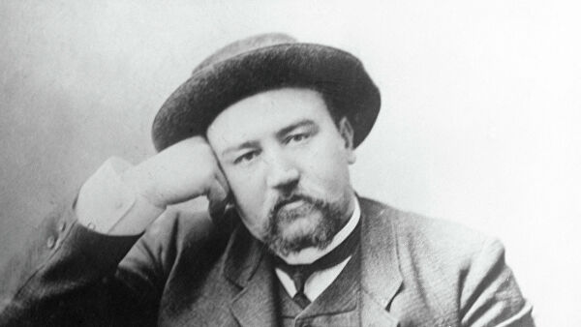
А.И.Куприн 1870-1838 гг.
В 1876 году мальчика мать отдала
в Московский Разумовский сиротский пансион. Писатель учился
во 2-ой Московской военной гимназии, а после учился
в Московском Александровском военном училище и был выпущен
в звании подпоручика. Свои жизненные наблюдения армейской жизни он позже описал в повести «Поединок» в 1905 году. Куприн написал много произведений, посвящённых теме любви.

Slide 9
Произведения А.И.Куприна

Slide 10
Повесть «Олеся» 1898 г.
Повесть «Олеся» -
это произведение о чистой возвышенной любви красавицы-колдуньи Олеси
и молодого писателя Ивана Тимофеевича. Их история любви не закончилась счастливым финалом из-за людских предрассудков.

Slide 11
Повесть «Гранатовый браслет» 1911г.
Повесть «Гранатовый браслет» о неразделённой любви мелкого чиновника Григория Желткова
к княгине Вере Шейн. Телеграфист Желтков любил безответно княгиню, а она так и не заметила,
как «великая любовь прошла мимо неё». В повести затронута тема социального неравенства, ведь княгиня из высшего общества,
а Желтков беден.

Slide 12
Повесть «Поединок» 1905 г.
Главный герой Ромашов борется
с несправедливостью, заступается
за слабых. Повесть - это поединок писателя со всей военной системой, которая убивала в человеке личность, унижала в нём достоинство и честь, толкала на самоубийства. В повести раскрыты темы жестокого отношения офицеров к простым солдатам, тема предательства, тема любви, а также изображается отсталая небоеспособная армия, паразитическое существование офицеров.

Slide 13
Иван Алексеевич Бунин 1870-1853 гг.
И. А. Бунин происходил
из дворянского рода Буниных.
Он учился в Елецкой гимназии. Его первое стихотворение «Нищий» было опубликовано
в 1887 году в журнале «Родина». В 1933 году он получил Нобелевскую премию.

Slide 14
Произведения И.А.Бунина

Slide 15
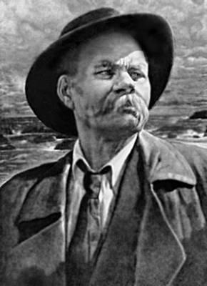
Литературный диктант
Какому писателю посвятил А.И. Куприн повесть «Поединок»?

Slide 16
Литературный диктант
Кто этот великий человек?
Предком какого русского писателя он является?
Василий Жуковский
Иван Бунин

Slide 17
Литературный диктант
С каким событием связан 1933 год в жизни Ивана Алексеевича Бунина?
В 1933 году писатель стал Лауреатом Нобелевской премии, присуждённой ему «за строгий артистизм, с которым
он воссоздал в литературной прозе типичный русский характер».

Slide 18
Литературный диктант
В каком произведении встречается коралловый браслет? Назовите автора повести?
Повесть «Олеся»,
опубликованная в газете «Киевлянин» в 1898 году.
Автор - Александр Иванович Куприн.

Slide 19
Литературный диктант
Кто из русских писателей родился в городе Воронеже?
И.А.Бунин родился в городе Воронеже в 1870 году.

Slide 20
Литературный диктант
Как звали ведьму в повести «Олеся»?
Как звали главную героиню этого произведения?
Мануйлиха
Алёна

Slide 21
Литературный диктант
Символом чего является пароход «Атлантида» в рассказе «Господин из Сан-Франциско»?
Символом неминуемой гибели цивилизации, живущей по законам власти и денег.

Slide 22
Литературный диктант
Соната какого известного композитора звучит
в произведении «Гранатовый браслет» А.И. Куприна?
2-ая соната Людвига ван Бетховена

Slide 23
Правильные ответы
1. Василий Жуковский.
Иван Бунин
2. В 1933 году И.Бунину присудили Нобелевскую премию
3. Повесть «Поединок» посвящена М.Горькому
4. Повесть «Олеся» А.Куприна
5. Ведьма Мануйлиха.
Алёна
6. Иван Бунин родился в городе Воронеже
7. Символом неминуемой гибели цивилизации
8. Вторая соната Бетховена

Slide 24
Философия Фридриха Ницше
На рубеже 19-20 веков огромное распространение получили идеи Ницше. Он выдвинул идею “сверхчеловека”. Быть сверхчеловеком, конечно удел очень немногих. Поэтому сверхчеловек не понят
и трагически одинок, так как стоит неизменно выше толпы. Сверхчеловека не должна волновать реакция толпы: он с ней не соприкасается. Для него имеет значение лишь своя воля и свой мозг.
Он оказал огромное влияние на мыслителей
Западной Европы, США и России.
Бунтарский дух, пронизывающий творчество Ф.Ницше, стремление к свободе, т.к. «рабство хуже кошмара
и казни», вечный поиск правды - всё это ещё больше сближало его творчество с русским обществом.
Противник христианства с “рабской моралью”, Ницше
молодые умы будоражили эти лозунги и требовали иных поступков и действий.

Slide 25
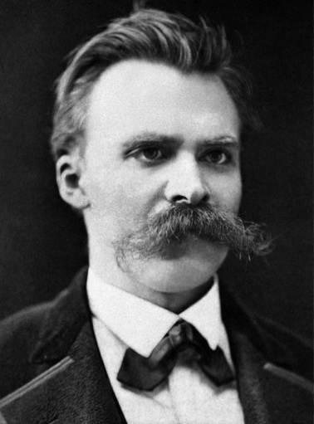
Философия Ницше в творчестве М.Горького
Идея «сверхчеловека» присутствует в раннем творчестве М.Горького. Современники Горького утверждали, что сам писатель
не считал себя последователем этого философского учения. Однако в его комнате рядом с портретом А.С.Пушкина висел портрет Ницше, он отращивал усы, похожие на усы философа. Романтические герои писателя независимы. Они стремятся к абсолютной свободе.
В пьесе «На дне» тоже присутствует ницшеанство, которое выражается в диалогах героев.

Slide 26
Отражение философии Ницше в устах Сатина в пьесе «На дне» М. Горького
Сатин заявляет о праве человека на личную свободу:
«Всё в человеке, всё для человека! Существует только человек, все же остальное – дело его рук и его мозга! Человек! Это – великолепно!...».

Slide 27
Философия Ницше в произведениях М.Горького

Slide 28
Тестирование по жизни и творчеству М.Горького
Вопрос №1.
В каком городе родился М.Горький?
А) в Москве
B) в Нижнем Новгороде
C) в Таганроге

Slide 29
Вопрос №2
В каком учебном заведении учился Алёша Пешков?
А) в Московском военном училище
B) в Елецкой гимназии
C) в Кунавинском училище

Slide 30
Вопрос №3
Как называлось первое произведение М. Горького, опубликованное в 1892 году?
A) Рассказ «Макар Чудра»
B) Повесть «Детство»
C)Роман «Жизнь Клима Самгина»

Slide 31
Вопрос №4
Какое произведение не принадлежит М.Горькому?
Пьеса «На дне»
B) Пьеса «Дядя Ваня»
C) Пьеса «Дачники»

Slide 32
Вопрос №5
Кто из обитателей ночлежки Костылева несёт философию утешительного обмана?
Васька Пепел
Лука
Бубнов

Slide 33
Вопрос №6
Кто из героев пьесы «На дне» в противовес Луке говорит: «Ложь – религия рабов и хозяев…»
Наталья
Сатин
Барон

Slide 34
Вопрос №7
Он говорит: «Ты везде лишний…да и все люди на земле лишние..». О каком персонаже пьесы «На дне» идёт речь?
Бубнов
Клещ
Барон

Slide 35
Вопрос №8
Как заканчивается пьеса «На дне»?
Обитатели ночлежки Костылева выбираются из социального дна и начинают новую жизнь.
Наталья и Васька Пепел убегают в Сибирь.
Актёр заканчивает жизнь самоубийством.

Slide 36
Ответы
1 - B
2 - C
3 - A
4 - B
5 - B
6 - B
7 - A
8 - C

Slide 37
Вывод
На рубеже 19-20 веков существовали и развивались различные художественные течения. Это касалось в первую очередь литературы. В начале века творили крупнейшие прозаики русского реализма Л.Н.Толстой, А.П.Чехов, В.Г.Короленко. Писатели более молодого поколения, тяготевшие к реализму, объединились вокруг организованного М.Горьким издательства «Знание». Здесь печатали свои произведения И.Бунин, А.Куприн, И.Шмелёв и другие. Они опирались на лучшие традиции русской литературы 19 века, однако новые философские учения и модернистские течения оказали огромное влияние на их творчество.

Slide 38
Задание для самостоятельной работы
Составить 10 тестов по творчеству И.Бунина и А.Куприна.
Прочитать рассказ «Чаша жизни» И.Бунина.

